Slide 1
Innovatív vállalkozás menedzsment
2. előadás és szeminárium
Dr. Hegyi Barbara
bhegyi@inf.elte.hu

Slide 2
Mai elméletek és feladatok
Az innovatív vállalkozásban felmerülő döntések - különböző megközelítések: hatékonyságra épülő döntéshozatal (effectuation) és ok-okozati összefüggésekre épülő döntéshozatal (causation)
Különböző módszerek a vállalkozás lehetőségeinek feltárására: lehetőség felfedezése és a vállalkozói lehetőség alakítása, különbségek
Vállalkozói lehetőségek közösségek általi validálása
A keresés jelentősége a vállalkozási lehetőségek feltárásában: akítv és passzív attitűd, az éberség szerepe
A megszerzett tudás szerepe a vállalkozási lehetőségek észlelésében; A véletlen felfedezés jelentése és jelentősége,
Ötletek piacra vitelének lépései, Ötletek validálása, LEAN módszer a vállalkozási ötletek tesztelésében, Minimum Viable Product, Validation board
Az ötlet egyedisége, megkülönböztető jellemvonások, USP

Slide 3
Az innovatív vállalkozásban felmerülő döntések – különböző megközelítések
/effectuation- causation/
Forrás: Sarasvathy és I&E Basics blueprint alapján saját szerkesztés

Slide 4
Vállalkozói döntések – Hatékonyságra épülő megközelítés
a vállalkozók folyamatosan döntéseket hoznak és azok szerint cselekszenek
vannak azonos módszerek és elvek, amelyek a döntések vonatkozásában a sikerhez hozzájárulnak?
Hatékonyságra épülő megközelítés (effectuation)
Előnyben részesíti az ötletekre épülő, eladható, fogyasztói igényekkel alátámasztott terméket
Teszi a tehetőt
Stakeholderek/együttműködők elkötelezettségére alapoz: a saját maga által keresett és kiválasztott partnerekkel közös értékek létrehozására törekszik
egy logikai keretrendszer, amely termékek és szolgáltatások létrehozását célozza
Az erőforrások, amelyekkel rendelkezem, adottak, és abból indulok ki, hogy azokból mit lehet kihozni
Nem jelent:
egy rendszert, amely megmondja,h mikor és mit kell tenni
Egy döntési algoritmust
Nem tervezést
Egy konkrét utat, amelyre egy egész üzletet lehet alapozni

Slide 5
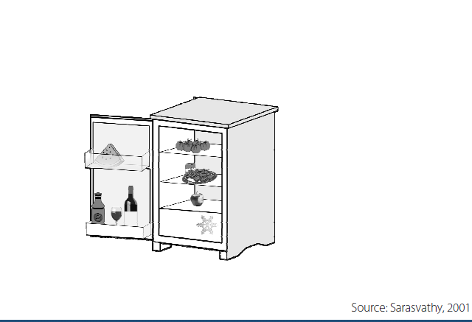
A hatékonyságra épülő döntéshozatal főbb elvei (effectuation)
1) ‚Bird-in-hand’ –Kezdd azzal, ami van: a vállalkozó a saját erőforrásainak felértékelésével és elemzésével kezd: mit tudok? Kitől tudom? Kit ismerek? A vállalkozó azokra a lehetőségekre épít, amelyek ezen (információs) erőforrásaiból fakadnak
2) Megengedhető veszteség: a vállalkozó azzal kezdi minden egyes szakaszban, hogy meghatározza, mennyit veszíthet és a döntését nem egyetlen fő kérdés befolyásolja, hogy egyszer szakítson valami óriásit
3) ‚Limonádé’ – a vállalkozó a meglepetés faktort is örömmel fogadja a kísérletezés során, akkor is, ha esetleg elsőre negatívnak tűnik, megpróbálja lehetőségként kezelni – „belevágja a limonádéba”

Slide 6
A hatékonyságra épülő döntéshozatal főbb elvei (effectuation)
4) patchwork – hálózat: a vállalkozó együttműködésekre épít, az előzetes elköteleződések segítik csökkenteni a bizonytalanságot, és az együttműködések révén új piaci lehetőségekre is fény vetülhet
5) ‚pilóta a repülőben’: tevékenységeik fókuszálásával és saját kontroll alatti tartásával, a kísérletező vállalkozók tudják, hogy vállalkozási tevékenységüknek pozitív kimenetele lesz. És tudják azt is, hogy a jövő nem megjósolható, de megteremthető.

Slide 7
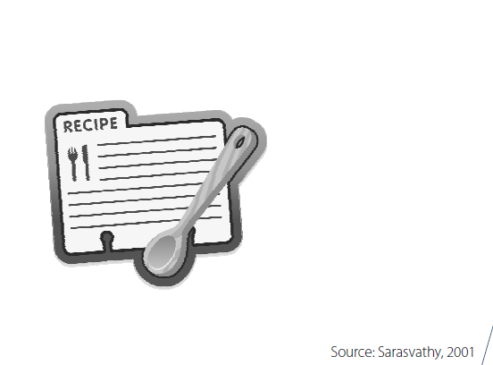
Ok-okozati összefüggésekre építő döntéshozatal (causation)
a vállalkozó egy speciális várható kimenetellel tervez és megpróbálja megtervezni a lehetséges jövőt
a végkimenetel tehát adott, és a vállalkozó azon cél elérése érdekében próbálja megteremteni a szükséges erőforrásokat (az előző megközelítéssel ellentétben, amely szerint abból indulunk ki és az alapján kezdünk ötletelni, hogy milyen erőforrásokkal rendelkezünk)
előre megvan tehát a „recept”

Slide 8
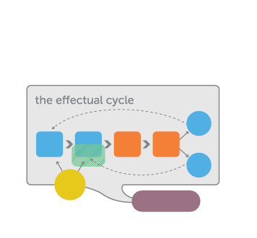
A hatékonyságra épülő döntéshozatal /effectuation/
A hatékony döntéshozatali mechanizmus
Új erőforrások
Erőforrások
Célok
Vállalkozói interakciók
Elköteleződé-sek
Megengedhető veszteség
Új célok
Meglepetés faktor
Új termékek, cégek és piacok
Source:effectuation.org

Slide 9
Különböző módszerek a vállalkozás lehetőségeinek a feltárására Forrás: Sarasvathy és I&E Basics blueprint alapján saját szerkesztés

Slide 10
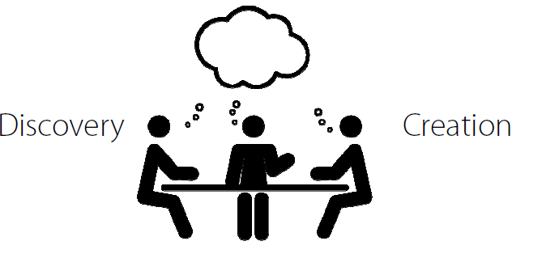
Lehetőség „felfedezés” vs. lehetőség alakítás
Az entrepreneurship elméletek egyik központi kérdése, hogy a vállalkozási lehetőségeket szándékos keresés nélkül, többé kevésbé véletlenül fedezik fel,
vagy a vállalkozási lehetőségek szándékos keresés eredményei
Ti mit gondoltok?

Slide 11
Lehetőségek felfedezése
e megközelítés szerint a vállalkozási lehetőségek objektív jelenségek
e lehetőségek exogén hatásként, a külső környezet, a technológiai adottságok, a fogyasztói igények, demográfiai jellemzők vagy az ipar és a piac változásaiból származnak
az objektív vállalkozási lehetőségek objektíven léteznek és függetlenek a személyek percepcióitól (észleléseitől) vagy tevékenységeitől
azonban ezeket a lehetőségeket is csak éber piaci szereplők veszik észre, akik képesek ezeket felfedezni és kiaknázni
természetesen a lehetőség(ek) mielőbbi felfedezése is fontos szempont

Slide 12
Lehetőségek (ki)alakítása
e megközelítés szerint a vállalkozási lehetőségek szubjektív jelenségek
a vállalkozási lehetőségek nem függetlenek a személyek percepcióitól (észleléseitől) vagy tevékenységeitől
a lehetőségeket e felfogás szerint ki kell alakítani, alakítani kell, hogy vállalkozási lehetőségként értelmezhetők legyenek
e lehetőségek a vállalkozók tevékenységei, reakciói és új termékek, szolgáltatások létrehozása iránti elkötelezettsége és elszántsága révén alakulnak ki
a vállalkozási lehetőségek tehát nem léteznek objektíven, csakis a vállalkozók saját hitére alapozva jönnek létre

Slide 13
Vállalkozási lehetőségek közösség(ek) általi validálása
a vállalkozók tehát saját maguk is a lehetőségek forrásai
a kialakított/ elképzelt vállalkozási lehetőségek mentén elindítják piaci tevékenységeiket, figyelik a piaci szereplők visszajelzéséit, hozzáigazítják a terméket/szolgáltatást a felmerült igényekhez és folytatják piaci tevékenységüket

Slide 14
Vállalkozási lehetőségek felfedezése vs. (ki)alakítása
Felfedezés
- objektíven létező lehetőséget feltételez
(Ki)alakítás
- szubjektíven feltárandó és alakítandó lehetőségre épül
Mindkettő éber vállalkozói attitűdöt feltételez
Előfordulhat a két elmélet kombinációja szerinti megvalósítás

Slide 15
A keresés jelentősége a vállalkozási lehetőségek feltárásában

Slide 16
Passzív hozzáállás - lehetőségek megtalálása
a lehetőség véletlen felfedezése
ismeretlen dolog, amelyet korábban nem fedeztek/ismertek fel
az emberek az ismeretlent nem tudják keresni (ha nem tudja mit keres, miként találna?)
egyszerűen esély vagy szerencse kérdése volna?
NEM! Csak az éber piaci szereplő képes észrevenni a lehetőséget!
ebben az esetben a lehetőség felfedezése sem szerencse, sem szándékos keresés eredménye
olyan dolgok kerülnek jellemzően ezzel az attitűddel felfedezésre, amelyek eddig a piacon észrevétlenek maradtak –>
Nem hagyható tehát figyelmen kívül a vállalkozó azon képessége, amellyel képes észrevenni a piaci lehetőséget, éber és megfelelő időben tárja fel a lehetőséget, valamint az új terméket vagy szolgáltatást jó időzítéssel vezeti be a piacra!!!!

Slide 17
Lehetőségek megtalálása – aktív kereső hozzáállással
a lehetőség felfedezése lehet egy aktív kutatás – piackutatás vagy tudományos kutatás – eredménye
származhat a környezet folyamatos figyeléséből
a fogyasztói visszajelzésekből
a piacon megjelent új termékek figyeléséből
új üzleti ötletek elemzéséből

Slide 18

Miért lehetséges, hogy egyes piaci szereplők feltárnak új vállalkozási lehetőségeket, mások pedig nem?

Slide 19
Különbségek
kiemelten fontos a szándék és/vagy a képesség valamilyen új dolog keresésére
folyamatos „figyelő” magatartás, éber „üzemmód”
keresési technikák ismerete
magasabb szintű információ feldolgozási képesség

Slide 20
A megszerzett tudás szerepe a vállalkozási lehetőségek észlelésében
/prior knowledge/
Forrás: Sarasvathy és I&E Basics blueprint alapján saját szerkesztés

Slide 21

Fontos tényezők a vállalkozási lehetőségek feltárásában
folyamatos – aktív vagy passzív – kereső attitűd
éberség és magas fokú információ feldolgozási képesség
megszerzett tudás, tapasztalat, piac- vagy iparág ismerete
Piac ismerete
Vásárlói igények és problémák ismerete
Annak ismerete, hogy a piaci szükségleteket milyen módon lehet kielégíteni
Cím: Fénykép, készítette: Ismeretlen a készítő, licenc: CC BY-NC-ND

Slide 22
A megszerzett tudás szerepe a vállalkozási lehetőségek feltárásában
munkatapasztalat
oktatásban szerzett tudás
eseményeken, társadalmi hálózatokban és egyéb közösségekben szerzett tapasztalat (kapcsolati háló, networking)
Mindezek együttesen egy úgynevezett „tudás folyosót” alkotnak (knowledge corridor)
A megszerzett tudás és tapasztalat a lehetőségek felfedezését egy meghatározott út mentén/ terület vonatkozásában engedi csak
Nem mindig teszi lehetővé az összes – esetlegesen más területen is fennálló – lehetőség észlelését
Az alternatívák összehasonlítását
Azon lehetőség kiválasztását, amelybe a leginkább érdemes befektetni

Slide 23

A megszerzett tudás szerepe a vállalkozási lehetőségek feltárásában
a vállalkozó csak azokat a lehetőségeket fogja észlelni, amelyeket a korábbi tudása/tapasztalatai alapján észrevesz
a megszerzett tudás befolyásolja a vállalkozó cselekedeteit, piaci tevékenységét
kognitív korlátok és a speciális tudás
→ kizárják az összes lehetséges változat feltárását
ezért nagyon fontos a vállalkozás csapatának összetétele!!!!

Slide 24
A megszerzett tudás szerepe a vállalkozási lehetőségek (ki)alakításában
/prior knowledge; opportunity creation/

Slide 25
A megszerzett tudás szerepe a vállalkozási lehetőségek (ki)alakításában
a vállalkozási lehetőségek alakításának elmélete szerint a vállalkozó hátra hagyja a járt utakat és maga alakít ki új módszereket, vagy új tudást
ha valaki túlságosan támaszkodik a korábbi területen megszerzett tapasztalatára, megnehezítheti, hogy új piaci területeket tárjon fel, vagy maga új piacot alkosson
a vállalkozási lehetőségek alakítása azt jelenti, hogy
Magában a lehetőség alakításban szerez tapasztalatot valaki
Nem korlátozza az erőfeszítéseit és
Ismétlődő folyamatot feltételez
vagyis a vállalkozó nem az ismert megoldások mentén halad, hanem új utakat teremt
a legjobb új vállalkozási lehetőségek nyilván nem feltétlenül a régi megoldásokban gyökereznek

Slide 26
A véletlen felfedezés szerepe a vállalkozási lehetőségek alakításában
/serendipity/

Slide 27
Mi is az a véletlen felfedezés?
„kellemes meglepetés”
más, mint amit eredetileg kerestünk
jobban illeszkedik az igényekhez
olyan keresési tevékenység, amely a vállalkozó által nem várt felfedezéshez vezet
a szerencse azonban csak a lehetőség keresésének területén fordul elő!!!
véletlen balesetek
a szerencse és a véletlen felfedezés között az a különbség, hogy a szerencse nem feltételezi a vállalkozó bármilyen előzetesen megszerzett tudását – a lehetőséget azonban fel kell tudni ismerni!

Slide 28
Véletlen felfedezések
(1) Kolombusz – Amerika felfedezése – új utat keresett Indiába
tapasztalata volt utak feltárásában
Limitálta az addigi tudás (a), h hova juthat el
Váratlan felfedezés
Valaminek a felfedezése, amiről addig nem tudtunk és nem kerestük
Véletlen!!!
(2) Penicillin felfedezése – Flemming
aktívan kísérleteket végzett
Egy korábbi kísérleti eredmény szennyezetté vált
Antibakteriális lehetőségekkel kísérletezett

Slide 29

Véletlen felfedezés – másfajta hasznosítás - Post it
* 3M munkatársa – újfajta ragasztóanyag – nem terjedt el- másfajta hasznosítása lett
* sárga hulladékpapír – énekeskönyv
* https://hu.wikipedia.org/wiki/Post-it

Slide 30
Juxtapositioning – ellentétes egymás mellé helyezés
egymásnak ellentmondó vagy ellentétes dolgok egymás mellé helyezése figyelemfelhívás vagy új termék kialakítása céljából
az egymás mellé helyezés a véletlen felfedezés formális működési területe
váratlan összefüggések teremtése különböző – egymástól távol eső dolgok között
szükséges feltétele a véletlen felfedezésnek, nem ugyanaz mint a szerencse!

Slide 31


Juxtapositioning – ellentétes egymás mellé helyezés
Forrás: https://gurushots.com/photo/139da039517638e3de97a15157fa06c6 és https://gurushots.com/photo/d3c1948254f88822eff65e4e99b27bd5

Slide 32



Juxtapositioning – ellentétes egymás mellé helyezés a termék egyediségének hangsúlyozására
https://www.canva.com/learn/clever-advertising/

Slide 33
Vállalkozói ötletek validálása
Az ötletek piaci tesztelésének lépései
A LEAN elvek felhasználása a piaci tesztelésben
Az MVP kialakítása a validálási lépések és a LEAN elvek felhasználásának eredményeképp
Az ötletek validálásához segítséget nyújtó keretrendszer: Validation board
Forrás: I&E Basics blueprint alapján saját szerkesztés

Slide 34
Vállalkozói ötletek piaci tesztelésének/validálásának lépései
a legjobbnak tűnő termék vagy szolgáltatási ötlet sem ér semmit fizetőképes vásárlók/felhasználók nélkül
az éles piaci bevezetés előtti megmérettetés nélkülözhetetlen és a hasznos visszajelzések beépítése a termék vagy szolgáltatás véglegesítési folyamataiba igazán kedvező hatást eredményezhet
az alábbi lépések segítenek a folyamat megtervezésében és megértésében
Az ötletem válasz valamilyen problémára?
Vannak potenciális vevők?
Létezik ilyen piac?
Foglalkozik más is ezzel?

Slide 35
Vállalkozói ötletek piaci tesztelésének/validálásának lépései
Írd le a termék koncepciódat
Kik a te vásárlóid?
Melyek az ő problémái?
Hogy oldja meg a terméked a problémáit?
Melyek a termék legfontosabb (kulcs) tulajdonságai, amelyek egyedivé teszik?
Amennyire lehetséges, első körben limitált jellemzőket kell megadni, amely alapján a potenciális vásárlók dönteni tudnak
2) Ne agonizálj minden egyes részlet kitalálása felett, dönts mielőbb! Az időzítés a siker záloga is!
Elég elegendő információt gyűjteni potenciális fogyasztókkal folytatott interjúkból, piaci adatokból, stb., 100%-os információ úgysem lesz

Slide 36
Vállalkozói ötletek piaci tesztelésének/validálásának lépései
3) a csapat ötletelésének is határt kell szabni
le kell írni az összes feltételezést
nem kell számtalan lehetséges változatról ötletelni, inkább mielőbb dönteni és tesztelni, hogy a potenciális fogyasztók mit szólnak hozzá
4) Az ötletek tesztelése
szakértők megkérdezése
fogyasztó típusától függően: telefonos, weboldalas megkérdezés, utcai teszt, olcsó reklámok, stb.

Slide 37
Vállalkozói ötletek piaci tesztelésének /validálásának lépései
5) saját ismeretségi hálózat felhasználása a tesztelésben
nagyon sok hasznos információ nyerhető – jobb több ismerőst megkérdezni, mint kevés embert
de! udvariasságból nem teljesen őszinte visszajelzésekkel is találkozhatunk
6) Az interjú/teszt kérdések
irányuljanak a probléma megismerésére
arra, h azon probléma megoldására van-e már más megoldásuk és abban mit szeretnek legjobban/mi frusztrálja őket/stb.
mi lenne számukra a legideálisabb…
nagyon sok értékes információ nyerhető

Slide 38
Vállalkozói ötletek piaci tesztelésének/validálásának lépései
7) mindig meg kell kérdezni , hogy „miért?” – a legértékesebb információ nyerhető ki ezekből a válaszokból
8) a termék „értéküzenete”: mi az a hozzáadott érték, amelyet csak az én termékem tud nyújtani? Miben lesz más, mint az eddig elérhető termékek? Milyen többletet tud számomra nyújtani? - a termék értékének, egyediségének meghatározása – value proposition
(vagy unique selling position –USP)
9) Kedvelni az ötletedet (lájkolni) nem ugyanaz, mint megvenni
Ha valaki azt mondja, hogy ez egy fantasztikus ötlet, kérdezd meg, hogy miért?
Vigyázni kell az ismeretségi körben a fals pozitív visszajelzésekkel
10) Kezdj neki és élvezd a kalandot!
Vázold fel az ötletedet idegeneknek, potenciális partnereknek, befektetőknek!
Alakíts csapatot, akikkel piacra viheted a terméket!

Slide 39
LEAN elvek az innovatív vállalkozási ötletek validálásában
Forrás: www.leandesign.hu alapján

Slide 40
LEAN
A lean (eredeti jelentése: ’karcsú’) egy vállalatszervezési, vállalatirányítási rendszer, amelynek célja, hogy a vállalat minél gazdaságosabban állítsa elő a termékeit, szolgáltatásait.
A lean vállalat a tevékenységeit elsősorban az alapján alakítja ki, hogy a vevő számára mi az érték. Ami a vevő számára nem teremt értéket, amiért a vevő nem fizet, azt a lean veszteségnek (pazarlásnak) tekinti, és a munkafolyamatok hatékonyságát ezeknek a veszteségeknek a megelőzésével, megszüntetésével vagy minimálisra csökkentésével növeli.
A vevő a lean esetében nem csak a vállalat vásárlóit, megrendelőit jelenti (ők a külső vevők), hanem a vállalaton belül egy olyan másik osztály, részleg munkatársait is (ők a belső vevők), aki az egy másik osztály vagy részleg által előállított termékekkel, szolgáltatásokkal tovább foglalkoznak, mielőtt azok a külső vevőkhöz érnek.

Slide 41
LEAN elvek az innovatív vállalkozási ötletek validálásában
A legtöbb vállalkozás azzal kezdi, hogy akár hosszú hónapokig, évekig is dolgozik egy terméket, amelyet szerintük a fogyasztók akarnak
Tökéletesítgetik a jónak vélt terméket, nagyon hosszú időt áldozva erre, anélkül, hogy valaha is megkérdezték volna a potenciális fogyasztót
ha ezek után nem sikerül a vásárlók megnyerése, a vállalkozás elbukik
A LEAN elveket alkalmazva a vállalkozásban, miközben az ötletek tesztelése folyik, nem káosz teremtődik, hanem rendszer,
A LEAN megközelítés megmutatja, miként kell kormányozni egy vállalkozást, mikor kell irányt váltani és miként lehetséges a vállalkozás növekedése maximális igényesség mellett
A LEAN nemcsak arról szól, hogy miként lehet eredményt elérni minél kevesebb ráfordítással, hanem arról is, hogyha bukni kell egy ötlettel, akkor az történjen meg minél előbb és olcsóbban

Slide 42
A LEAN módszer lényege – dolgozz okosabban, ne keményebben
A LEAN metodológia szerint a kérdés nem az, hogy „miként lehet az adott terméket megépíteni/kialakítani/legyártani”, hanem az, hogy „meg kell-e építeni ezt a terméket?”
„lehet egy fenntartható üzleti modellt építeni e köré a szolgáltatás /termék köré?”
ez a megközelítés több, mint egy puszta elméleti felvetés, ez a kísérlet lehet a cég első terméke
ha ez a kísérlet sikeres, akkor a vállalkozó hozzáláthat:
Hogy összegyűjtse a korai követőket/felhasználókat, elkezdje felvenni az alkalmazottakat a jövőbeli fejlesztésekhez, vagy más iterációkhoz
mire a termék készen áll arra, hogy széles körben terjesszék, addigra kiépített vevőkörrel rendelkezik
csak olyan termék vagy szolgáltatás gyártása indul csak el, amelyre van kereslet és valódi problémára jelentenek megoldást

Slide 43
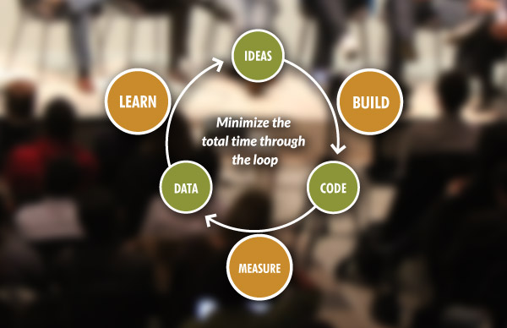
MVP – minimum viable product / minimális látható-bemutatható termék/
a LEAN startup elv az építs/ mérj/ tanulj a visszajelzésekből és építs újra ismétlődő láncra épül
az első lépés kiválasztani azt a problémát, amelyet meg szeretnénk oldani, a következő pedig egy MVP fejlesztése, amely erre a problémára megoldást jelenthet, hogy minél előbb elkezdődhessen a tanulási folyamat
ha az MVP elkészült, a startup elkezdheti izzítani a motorjait
ez a folyamat magába foglal olyan kérdéseket is, amelyek
ok-okozati összefüggéseket tárnak fel

Slide 44
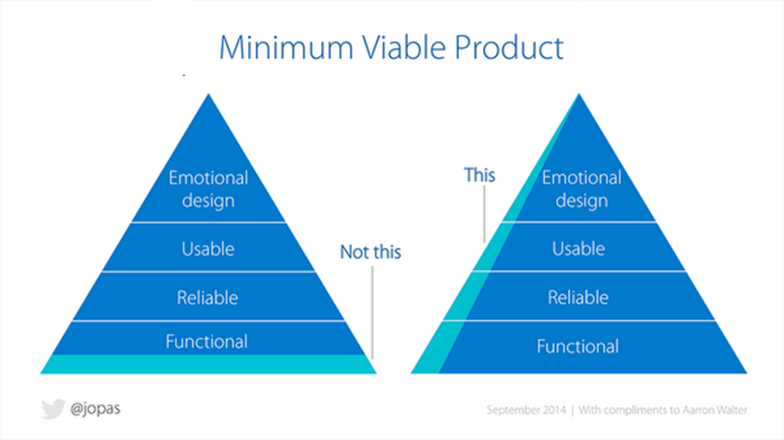
MVP – minimum viable product
Érzelmi/érzékekre gyakorolt hatás
Használhatóság
Megbízhatóság
Funkcionalitás
Forrás: https://www.sharetribe.com/academy/how-to-build-a-minimum-viable-platform/ alapján

Slide 45
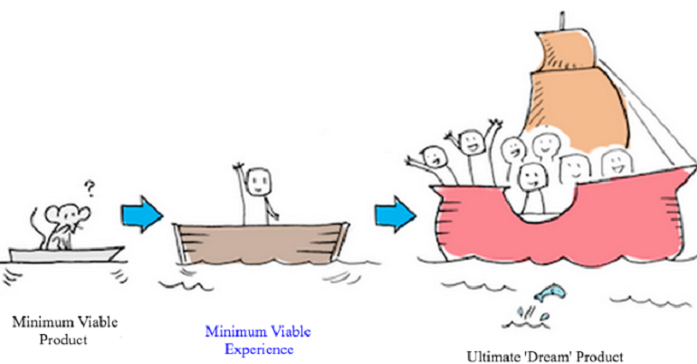
Minimum viable product

Slide 46
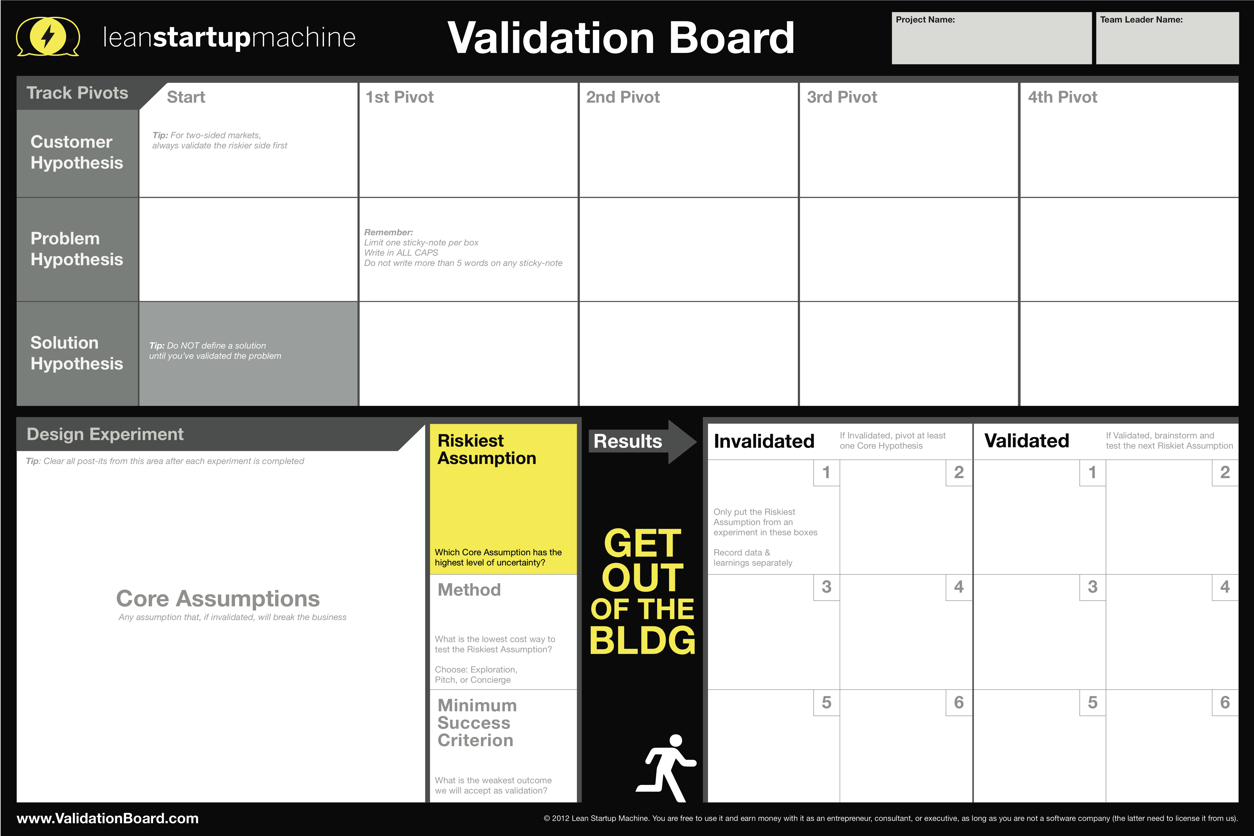
Validation board –keretrendszer az MVP kifejlesztéséhez
Forrás: I&E basics blueprint

Slide 47
Ötletek piaci tesztelése/validálása – A Validation board logikája alapján
- A validálás az a folyamat, amelyben a feltételezéseinket megmérettetjük a valósággal.
- Validálunk a folyamat elején, hogy minimalizáljuk a kockázatot és az esetleges veszteségeket, és validálunk a megoldás felépítésének a végén is, hogy megértsük, hogy a piacnak arra és úgy van-e szüksége, ahogyan azt mi elképzeltük, esetleg létrehoztuk. Sőt, minden fejlesztési ciklus elején és a végén - azaz folyamatosan validálunk.
- Az ötletünk validálása előtt hipotéziseink vannak.
- Az alábbi fő hipotéziseket validáljuk:
- piac
- megoldás (termék/szolgáltatás)
- üzleti modell*
Forrás: http://innovativgeneracio.blog.hu/2014/10/25/ha_csak_egy_dolgot_csinalsz_validalas és http://innovativgeneracio.blog.hu/2014/03/21/validalas alapján
* Üzleti modellekről, stratégiákról későbbi előadásokon beszélünk

Slide 48
Ötletek piaci tesztelése/validálása – A piac validálása (A Validation board logikája alapján)
Realisztikusan kell meghatároznunk a piacunkat.
Amennyiben a megoldásunk nem találkozik a piaci igényekkel, azaz nincs meg a product-market fit,
pivotálnunk kell.
A pivot a stratégiában való irányváltást jelenti úgy, hogy közben az eredeti elképzelés valamelyik alapeleme - általában a vízió - változatlan marad..
A sikeres cégek általában legalább egyszer pivotáltak, azaz jelentősen változtattak a stratégiájukon.
Forrás: http://innovativgeneracio.blog.hu/2014/10/25/ha_csak_egy_dolgot_csinalsz_validalas és http://innovativgeneracio.blog.hu/2014/03/21/validalas alapján
Cégnév | Eredeti piaci ötlet | Pivotált piaci ötlet
Youtube | társkereső | videómegosztó
LEGO | fajátékok | fröccsöntött lego
Pinterest | általános képmegosztó | design központú képmegosztó

Slide 49
Ötletek piaci tesztelése/validálása –A piac validálása ( A Validation board logikája alapján)
Forrás: http://innovativgeneracio.blog.hu/2014/10/25/ha_csak_egy_dolgot_csinalsz_validalas és http://innovativgeneracio.blog.hu/2014/03/21/validalas alapján
A piac validálásához meg kell találni az early adoptereket (korai követők), vagy ahogy Eric Ries mondja, az early evangelisteket, mert egyrészt ők a bizonyítékok arra, hogy van piac, másrészt ők azok akik megértve a víziót segíteni fognak a visszacsatolásaikkal kialakítani a terméket és az üzleti modellt.

Slide 50
Ötletek piaci tesztelése/validálása –A megoldás validálása ( A Validation board logikája alapján)
Forrás: http://innovativgeneracio.blog.hu/2014/10/25/ha_csak_egy_dolgot_csinalsz_validalas és http://innovativgeneracio.blog.hu/2014/03/21/validalas alapján
Ha van piac (validált igény, probléma), már csak jó termék (válasz, megoldás) kell.
A termék akkor jó, ha jobb, mint ami előtte volt.
Az eredeti ötlet ritkán a végleges megoldás.
Az early adopterek visszacsatolásai alapján iteráljuk a terméket (nem szolgaian követve a kéréseiket, de odafigyelve az igényeikre).
A korai startupok problémája volt, hogy vagy sznobságból (Cambridge jelenség), vagy a versenytársaktól való félelemből (lopakodó üzemmód), nem kerültek kapcsolatba a felhasználóikkal, így a saját elképzeléseik alapján fejlesztettek esetleg a felhasználóik számára szükségtelen funkciókat, sokszor sok erőforrás bevonásával.
Erre válaszként született meg a Lean Startup Movement, amelynek célja, hogy apró változásokkal, folyamatos teszteléssel és tanulással alakítsa ki a terméket, a veszteség minél hatékonyabb minimalizálásával, lehetőleg minél gyorsabb iterációs ciklusokkal. (Lean- ld. korábbi diákon)

Slide 51
Ötletek piaci tesztelése/validálása –Az üzleti modell validálása (A Validation board logikája alapján)
Forrás: http://innovativgeneracio.blog.hu/2014/10/25/ha_csak_egy_dolgot_csinalsz_validalas és http://innovativgeneracio.blog.hu/2014/03/21/validalas alapján
„A XEROX a piacra lépés előtt kutatást végzett, és a kutatás eredménye az lett, hogy nem működőképes a megoldásuk, mert ennyit nem fizet senki a gépekért. Mégis piacra léptek: A gépeket bérbe adták, és a másolatok után is kértek egy kis összeget. A megoldás hatalmas siker lett, és a felhasználók 1-1,5 év után több pénzt fizettek, mintha megvették volna a gépet.
Az üzleti modell validálásához a váratlanra nyitott hozzáállással érdemes hozzáállni. Ki kell próbálni az alternatívákat, kísérletezni kell, A/B teszteket végezni (egyszerre csak egy-egy dimenzióban tesztelni, és két megoldás közül a jobbat kikísérletezni), még akkor is, ha már van működő megoldás, hogy optimalizálni lehessen az üzleti működést.”
- Az üzleti modellek építéséről későbbi előadások alkalmával részletesen beszélünk!

Slide 52
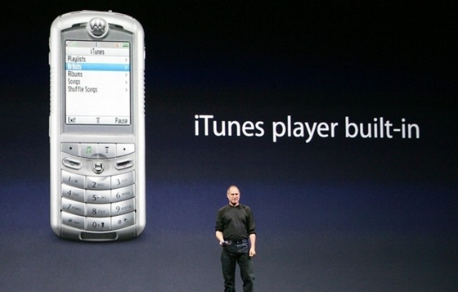
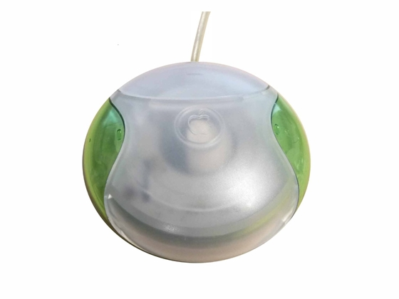

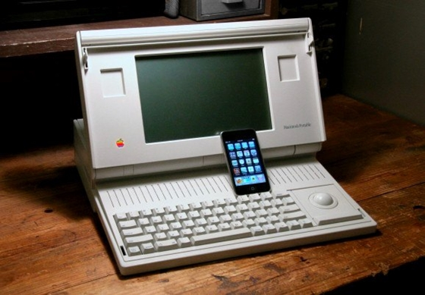


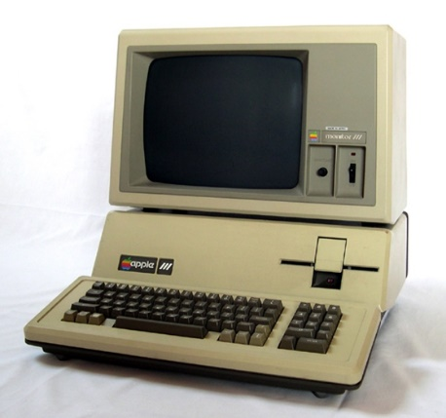
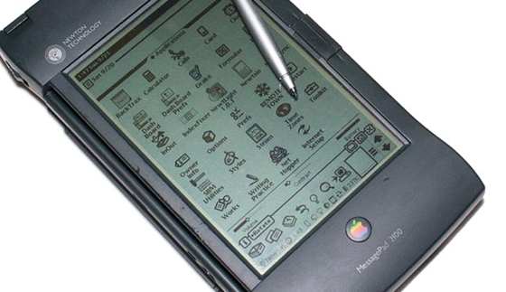
A validálás jelentősége – Apple sikertelen termékek
Forrás: Business insider & https://hvg.hu/tudomany/20141228_Ezek_minden_idok_legkudarcosabb_Appleter

Slide 53
Az ötletek egyedivé tétele, a termék megkülönböztetése a versenyben

Slide 54
SZEMINÁRIUM: egyedi értékesítési ajánlat és megkülönböztetés
a legtöbb piac egyre inkább globálissá, telítetté válik, a verseny pedig fokozódik
„olyasmit kell csinálni, amit más nem tud”
egyedi értékesítési ajánlat (unique selling proposition, USP): a verseny körülményei között a legtöbb vállalat stratégiája a megkülönböztetés
→ olyasmit kínálunk a vevőnek, amit a versenytársak nem tudnak vagy egyszerűen csak nem ajánlanak
→ megkülönböztető kulcstényező, jellemvonás, amely miatt a termék magasabb áron adható el, mint a versengő termékek
az egyértelmű USP-t nehéz létrehozni és lemásolni, ez teszi egyedivé

Slide 55

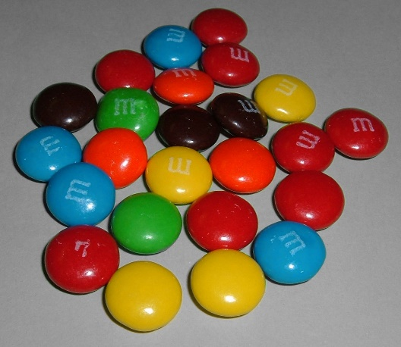

SZEMINÁRIUM: egyedi értékesítési ajánlat és megkülönböztetés
a terméket vagy szolgáltatást a működés minden szintjén meg kell különböztetni a versenytársakétól: a nyersanyag kitermeléstől az értékesítés utáni szolgáltatásokig.
erős egyedi értékesítési ajánlat: Nespresso, Crocs
→ erősebb vásárlói hűség és az árazás nagyobb rugalmassága, versenyelőny, távoltartás az alacsonyabb árak versenyétől
IKEA: élmény az áruház, mintaberendezés, mégis variálás lehetősége, az összeszerelés élménye – spontán vásárlásokra ösztönöz
M&M’s: „Csak a szádban olvad, nem a kezedben!”
Forrás: Andó Éva (Ford.): A business nagykönyve, HVG Könyvek, 2017, 28-29.o.

Slide 56


SZEMINÁRIUM: A megkülönböztetés fenntartása
a kialakított egyediség – akár funkcionális, akár érzelmi tulajdonságokra épül – törődésre, védelemre szorul
folyamatos harcot kell vívni, hogy kitűnjünk a tömegből
a mobiltelefon-piacon az érintőképernyő bevezetése az Apple Iphone megkülönböztető tulajdonsága volt, mára a legtöbb okostelefon közös jellemzője
gyakori, h a megkülönböztetés csak egy ideig működik
mára az Apple és a Samsung vitái bizonyítják, h az egyediség néha vitatott
folyamatos fejlesztésre van szükség, folyamatos megújulásra
az egyediség hangsúlyozását a jó marketingstratégia segítheti *
* Marketingről későbbi előadások során lesz szó

Slide 57
SZEMINÁRIUM: Az ötlet validálása, folyamatos továbbfejlesztés, visszajelzések beépítése és változó piaci körülmények
A LEGO története:
https://www.youtube.com/watch?v=fVV8Q9fYagE

Slide 58
A LEGO történet és ötlet elemzése
Milyen piaci körülmények befolyásolták a termék kialakulását?
Mi tette a különböző fázisokban eladhatóvá, egyedivé?
Milyen tudás vezetett a termék kialakításához?
Hányszor és milyen okból módosult a termék?

Slide 59
Hazai példa –ötlet, véletlen felfedezés, egymás mellé rendelés
https://forbes.hu/uzlet/konyhafelujitasnak-indult-3d-mobilapp-lett-a-vege-magyar-fejlesztoktol/

Slide 60


Slide 61
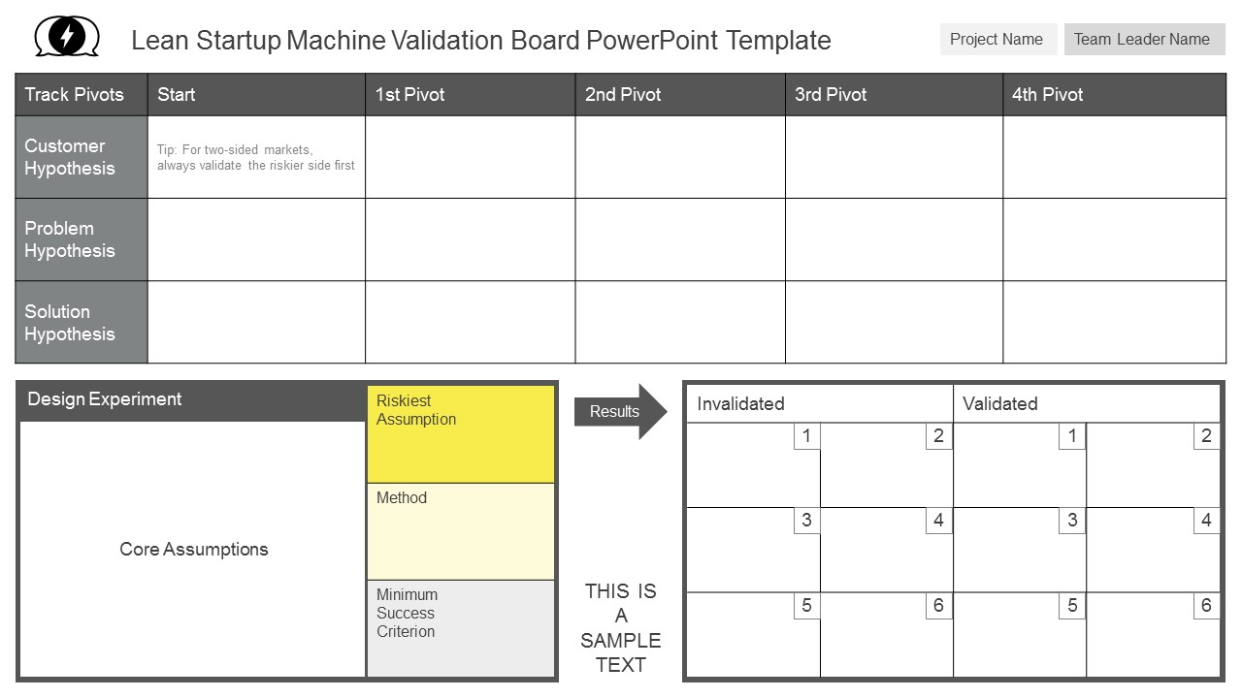
Validation board – logikai keretrendszer

Slide 62
Ajánlás: Validation board –elméleti összefüggések és példák
Video 1: How to Use the Validation Board
https://www.youtube.com/watch?v=B5iMIAkESO4
Video2: How Trevor Saved $10,000 validation
https://www.youtube.com/watch?v=8rRL5X7k2pY
Video3: Javeline Board Tutorial validation
https://www.youtube.com/watch?v=QbMw1rmXfsI

Slide 63
Felhasznált források
https://gurushots.com/photo/139da039517638e3de97a15157fa06c6
https://gurushots.com/photo/d3c1948254f88822eff65e4e99b27bd5
www.leandesign.hu
https://www.sharetribe.com/academy/how-to-build-a-minimum-viable-platform/
https://www.youtube.com/watch?v=B5iMIAkESO4
https://www.youtube.com/watch?v=8rRL5X7k2pY
https://www.youtube.com/watch?v=QbMw1rmXfsI
http://innovativgeneracio.blog.hu/2014/10/25/ha_csak_egy_dolgot_csinalsz_validalas
http://innovativgeneracio.blog.hu/2014/03/21/validalas
https://www.youtube.com/watch?v=fVV8Q9fYagE
https://forbes.hu/uzlet/konyhafelujitasnak-indult-3d-mobilapp-lett-a-vege-magyar-fejlesztoktol/
I&E Basics Blueprint, EIT Digital, 2016
Sarah Sarasvathy: Effectual entrepreneurship, Taylor and Francis, 2010
Andó Éva (Ford.): A business nagykönyve, HVG Könyvek, 2017

